Slide 1
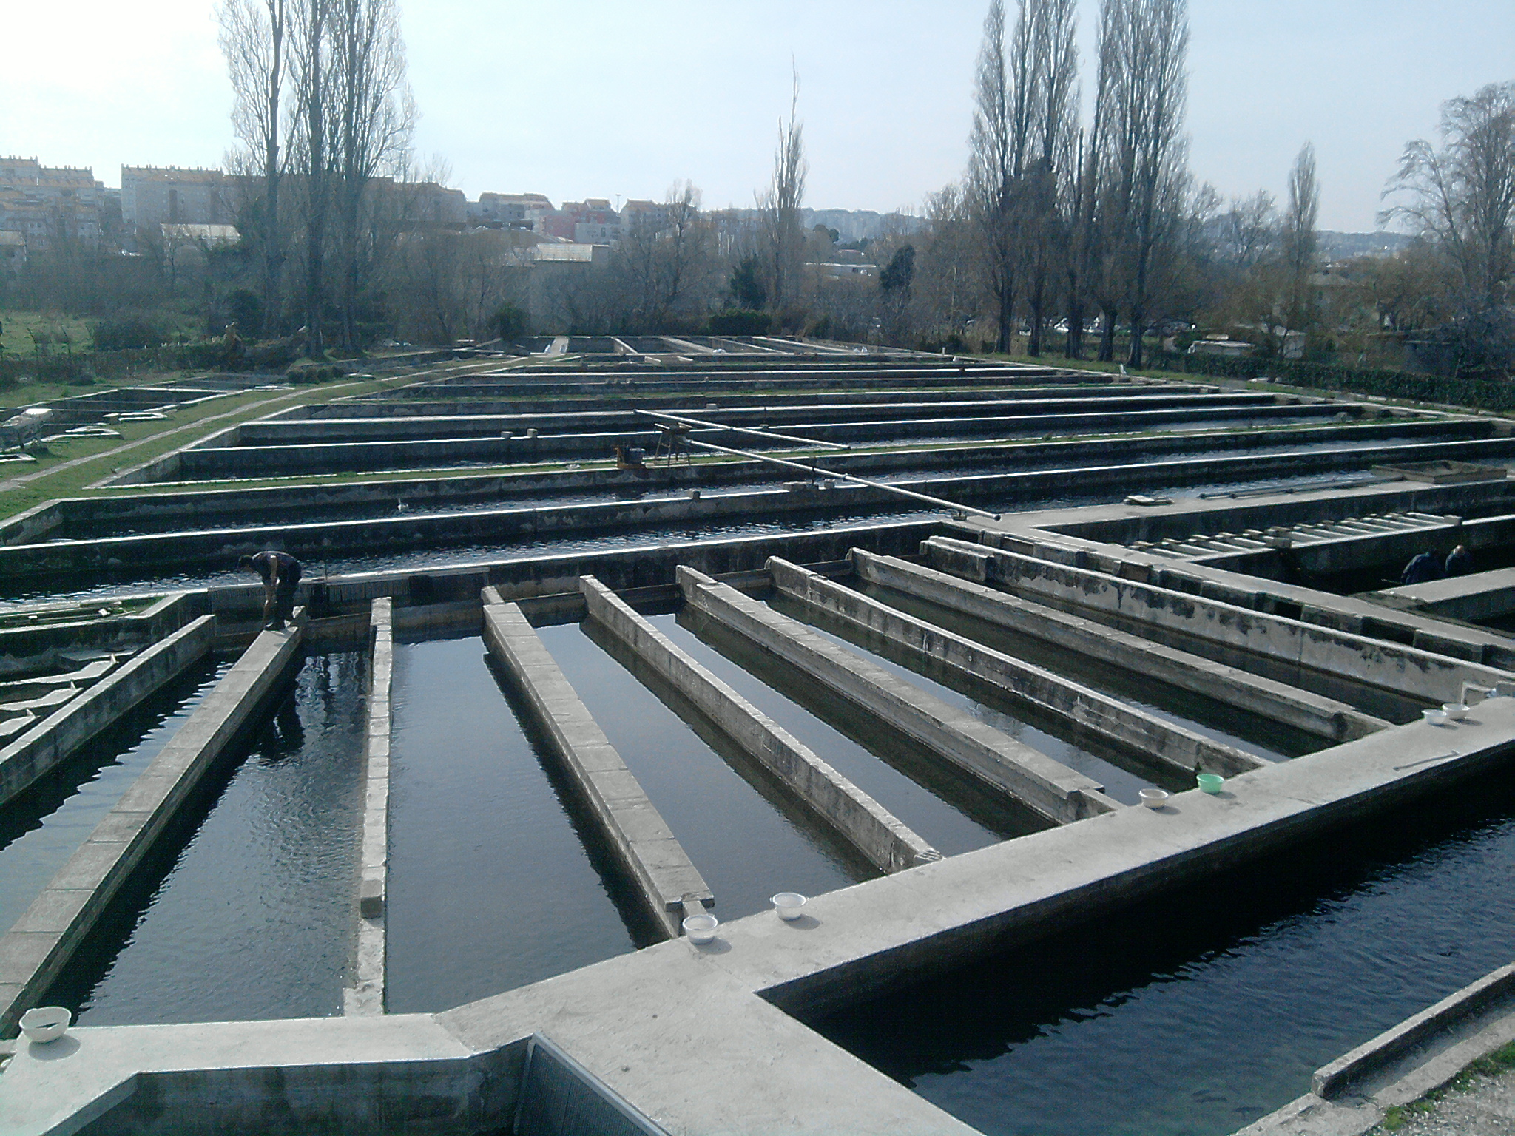
RIBOGOJILIŠTE KALIFORNIJSKE PASTRVE JADRO (SOLIN)

Slide 2
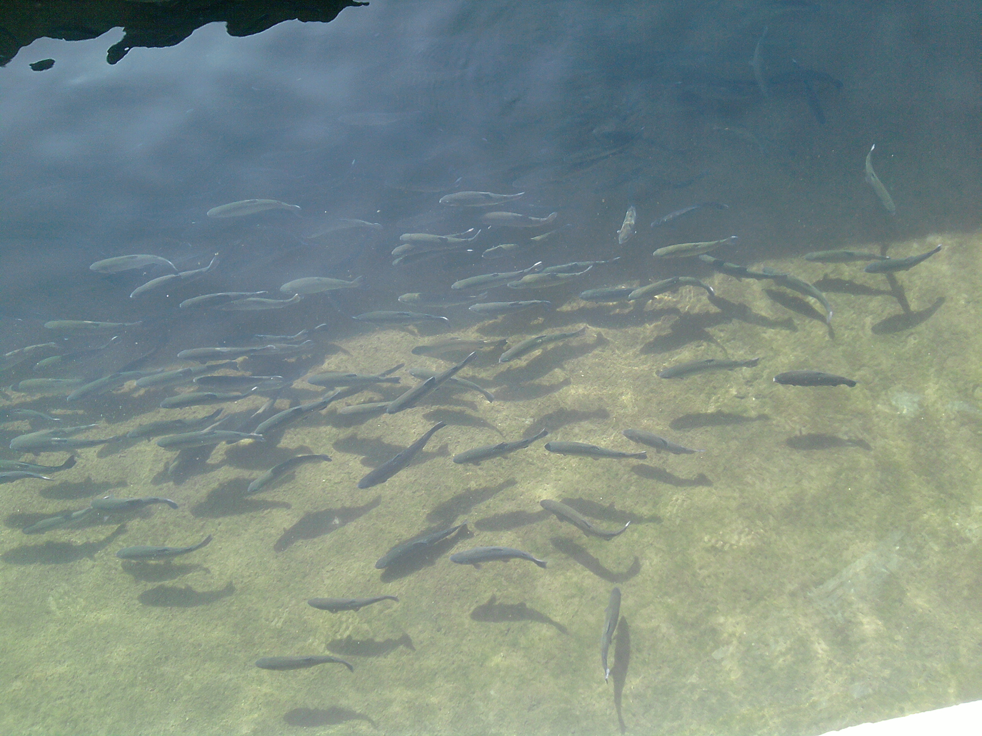
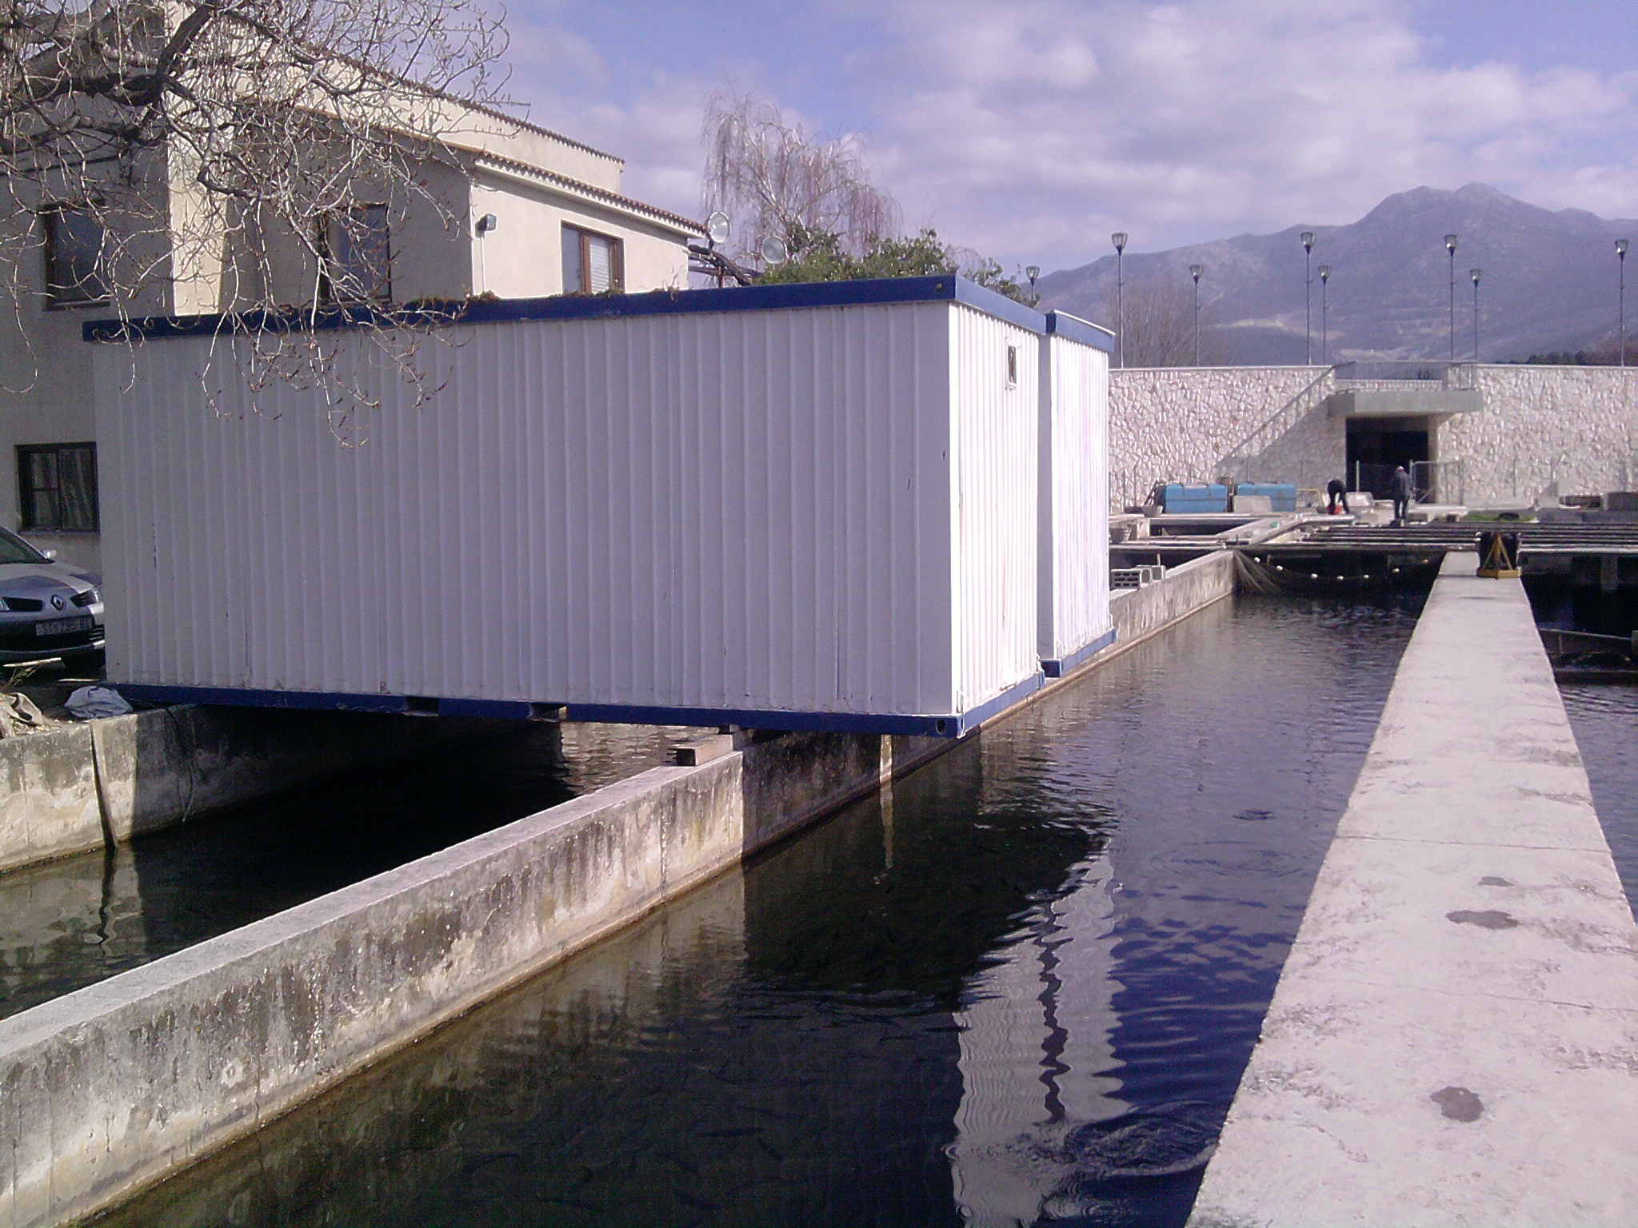

Slide 3
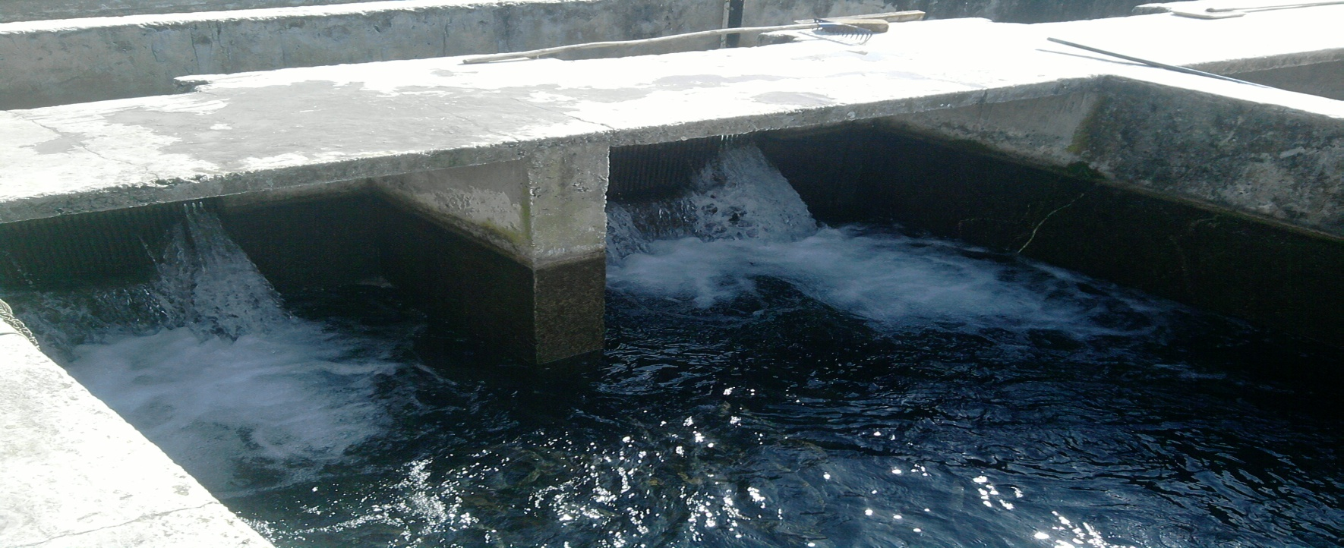
UVOD U RIBOGOJILIŠTE
Na početku ribogojilišta su bazeni sa ovogodišnjom i prošlogodišnjom mlađi, temperatura zimi je 13 do 14 stupnjeva ,a ljeti 16 do 17 stupnjeva.Protok vode je 1500 litara u sekundi. Mlađ se liječi, a odrasli rijetko.

Slide 4
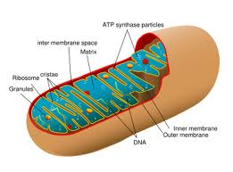
BAKTERIJSKA INFEKCIJA PASTRVE
Najčešća infekcija je sa MYXO bakterijama, te se daje trimetasul kao kupka ili poprskan po hrani.Jedan mužjak je imao na koži saprolegniju-plijesan koja se naselila na njegovu oštećenu kožu zbog loše ljudske manipulacije ribom.

Slide 5
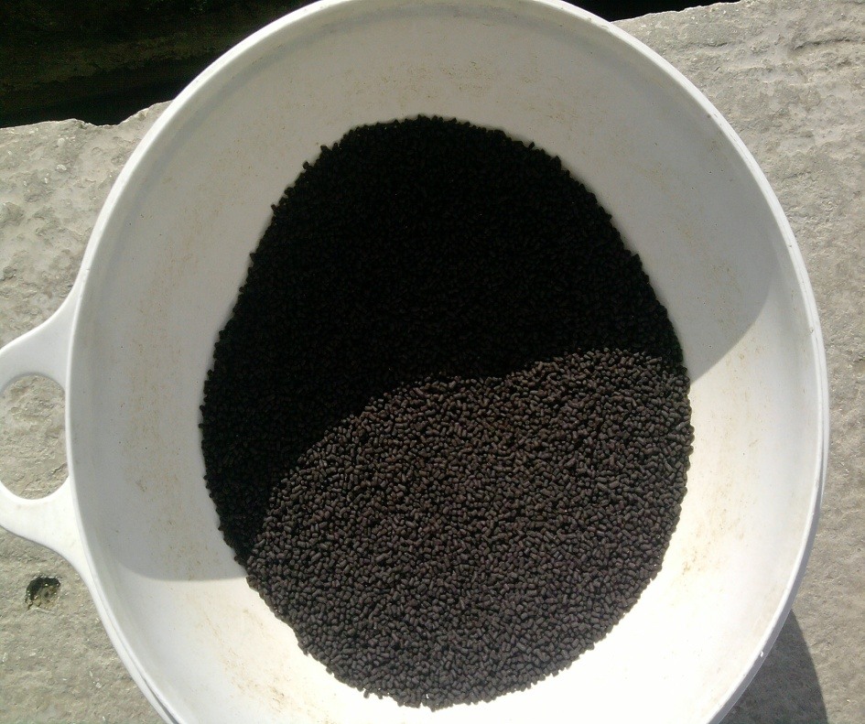
HRANJENJE
Konzumna riba se uzgaja 1-1.5 godinu do veličine 250 grama. Sortiraju se jedanput mjesečno veće od manjih zbog kanibalizma. Veće ribe se hrane 2 puta dnevno; u 7 ujutro i 16 popodne.Daje se 1 posto hrane s obzirom na težinu ribe kao npr. 1% hrane na 6 tona vode, a to je 60/90 kila dnevno.Mesojedi su i stalno su gladni. Na ulazu i izlazu svakog bazena su rešetke koje se mogu začepiti granama ,lišćem ili vrećicama.Sastav hrane: 70% je riblje brašno tj 2/3 , a ostalo je soja, vitamini ,minerali. Uvozi se iz Danske jer je naša hrana puna kostiju glave i škrga što nije dobro.T o je visoko proteinska hrana pa mlađi treba 60% bjelančevina -10% masti ,a odraslima 40% bjelančevina te 20% masti. Hrana se ne daje kad je voda mutna,kod nevere sve polegnu i ne hrane se.

Slide 6
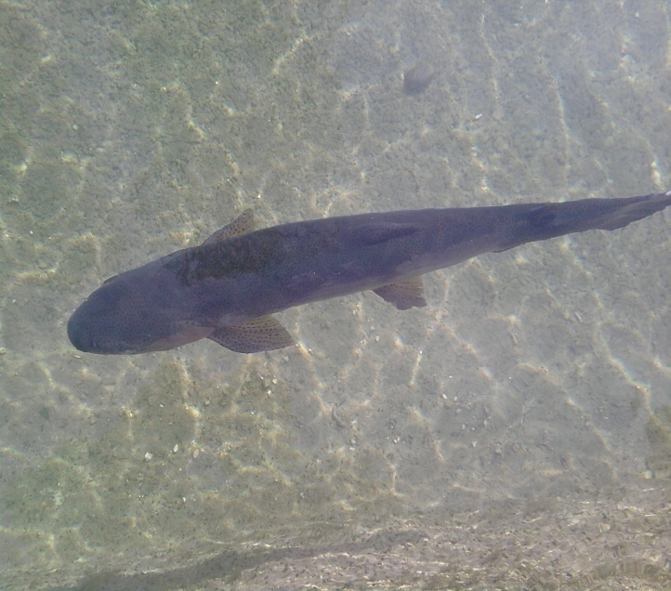
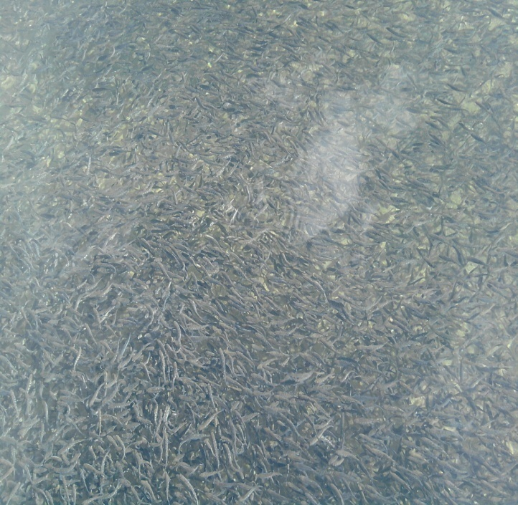
MRIJEST
Mrijest počinje sredinom 10. mjeseca i traje do sredine 12. mjeseca.Broj matica je od 2000 do 2500 komada, stare 3-4 godine i teške 3-4 kilograma.Ikra se uzima na bazenima od matica starih 3 godine „masažom trbuha“.Prvo se stavljaju u bazene gdje se odvajaju zrele od nezrelih matica te provjeravamo kloaku.Ako iz nje izlaze spolne stanice riba ide na izmuzivanje. Hipofizacija (hormonalni mrijest kod kalifornijske ne radi jedino kod šarana i lubina).Nekad se pastrva uzgajala na Pantani, tamo su bazeni bili zemljani, a pastrva im je mirisala na more. Mrijest se radi na izvoru Jadra gdje se vrši aeracija oplolđenih jajašaca-ikre. Oplodnja se događa za 5 minuta. Oplođena ikra ide na separaciju to se radi posebnim aparatom koji razlikuje crvenu boju od bijele boje. Prethodno se ikra preljeva bojom i ako je oplođena pocrveni,a ako nije ostaje bijela. Ikra se stavlja u plitke posude, mrtva ikra truli i uništi sve oko sebe te se ručno odvajaju i to traje oko 8 dana. Koristi se sperma jednog mužjaka na ikru od tri ženke.

Slide 7
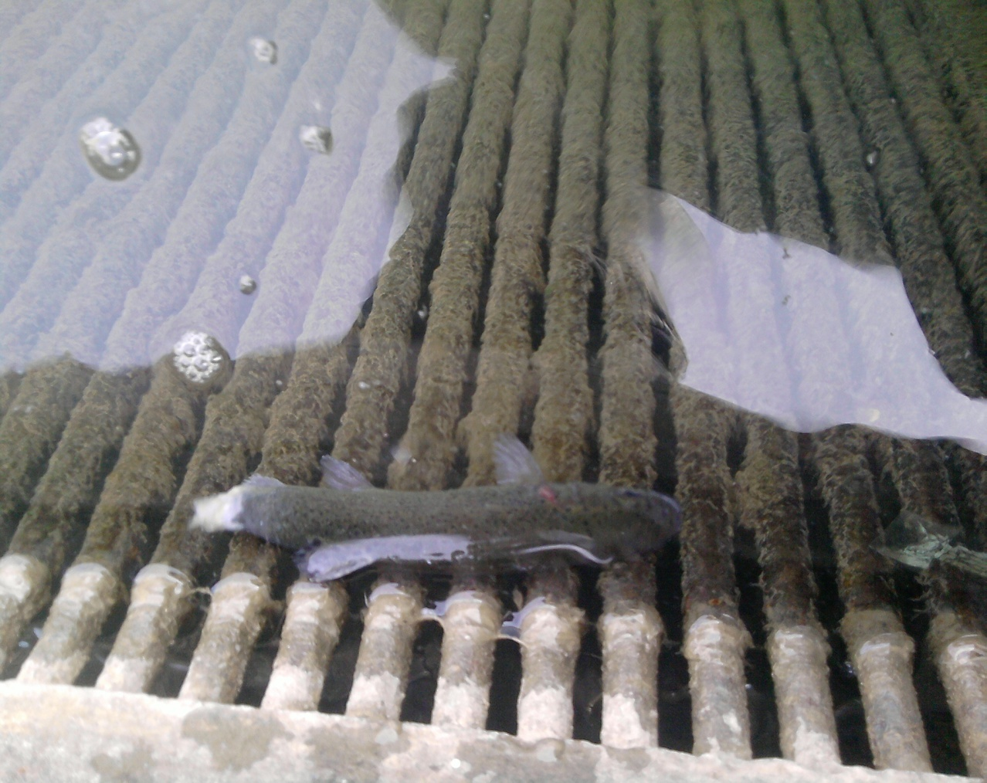
KANIBALIZAM
Ribe kao kanibali mogu pojesti i do 30 svojih manjih riba u skupini. Zato je nužna separacija.

Slide 8
PREGLED PASTRVA
Veterinari iz Vet. stanice Solin dolaze po uzorke pastrva koje pregledavaju na bolesti koje se spriječavaju po Zakonu (moritoring).

Slide 9
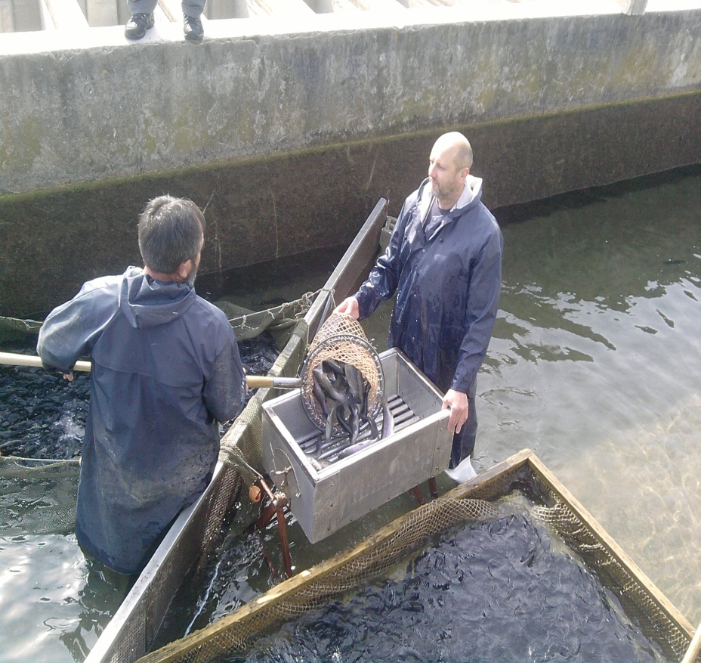
UZGOJ
Nakon 12 mjeseci izlovi se prva klasa ribe,a zadnja sa 18 -20 mjeseci.Država daje poticaj od 1.50 kn po kilogramu proizvodnje.Proizvodnja je rizična.Ugibanja su nužna zbog djelovanja bakterija i virusa,oštećenja peraja ,lošeg protoka,ozljeda,pada imuniteta,promjene pH.Kad je povećana kiselost (ispod 7 ) bakterija je previše. Najteže je kroz 3.-5. mjeseca kad se javlja disbalans acidobazne ravnoteže. Male ribice izgledaju kao punoglavci i troše žumanjčanu vrećicu.Velike su s obzirom na mlađ lubina, koji je tanak poput trepavice i vidi se samo kod loma svjetlosti.Sa 30 dana mlađ dolazi u bazene.

Slide 10
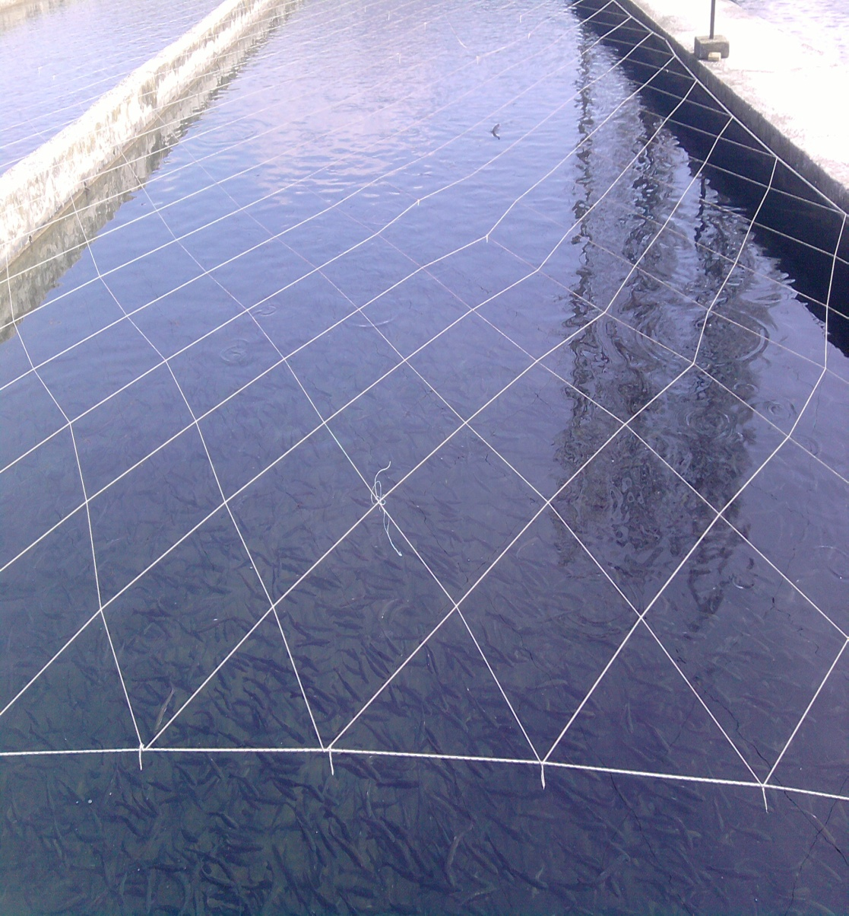
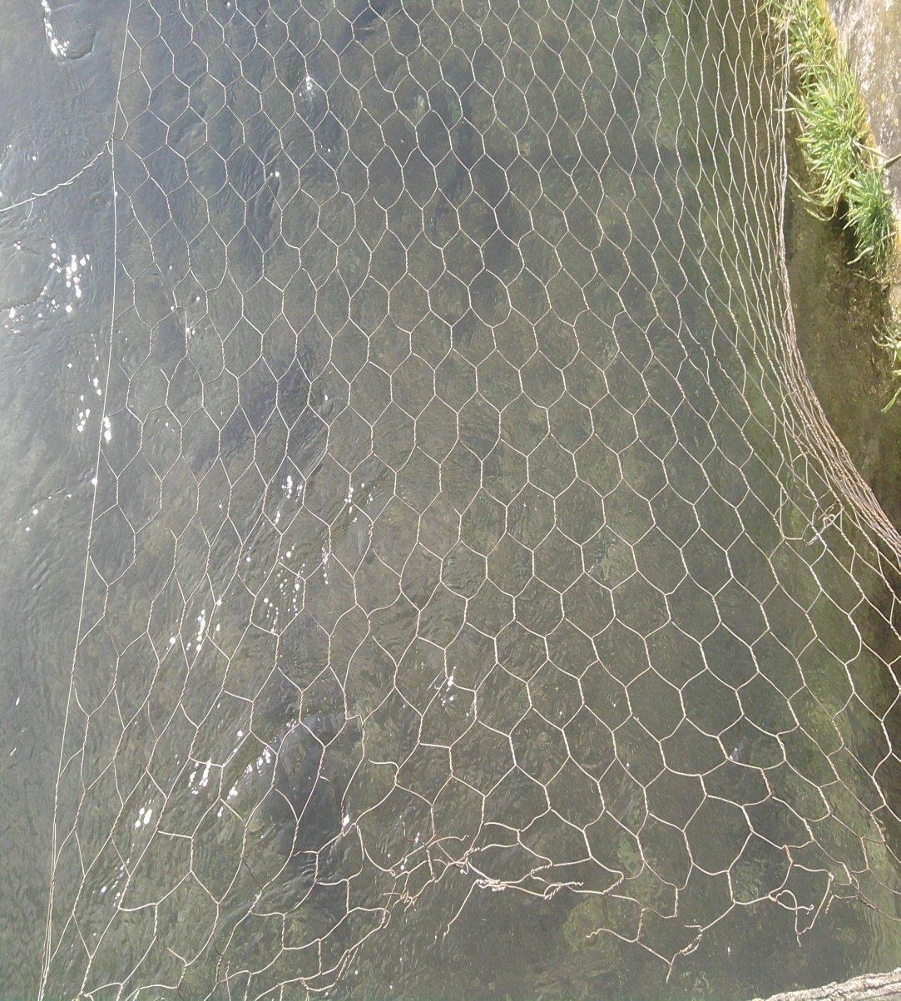
ZAŠTITA OD GALEBOVA I KRIVOLOVA

Slide 11
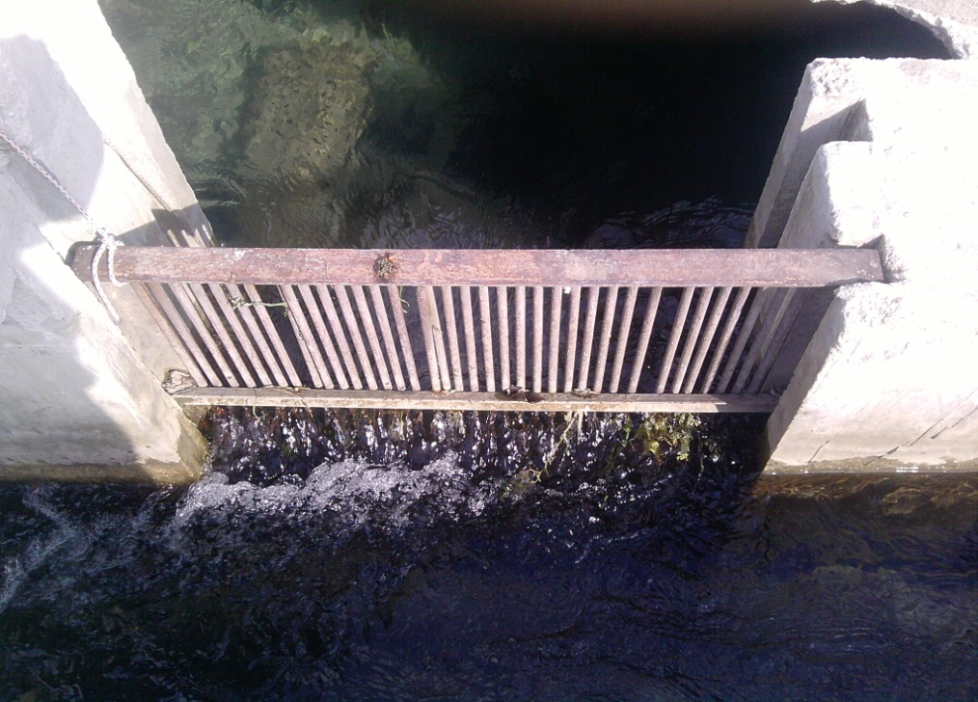
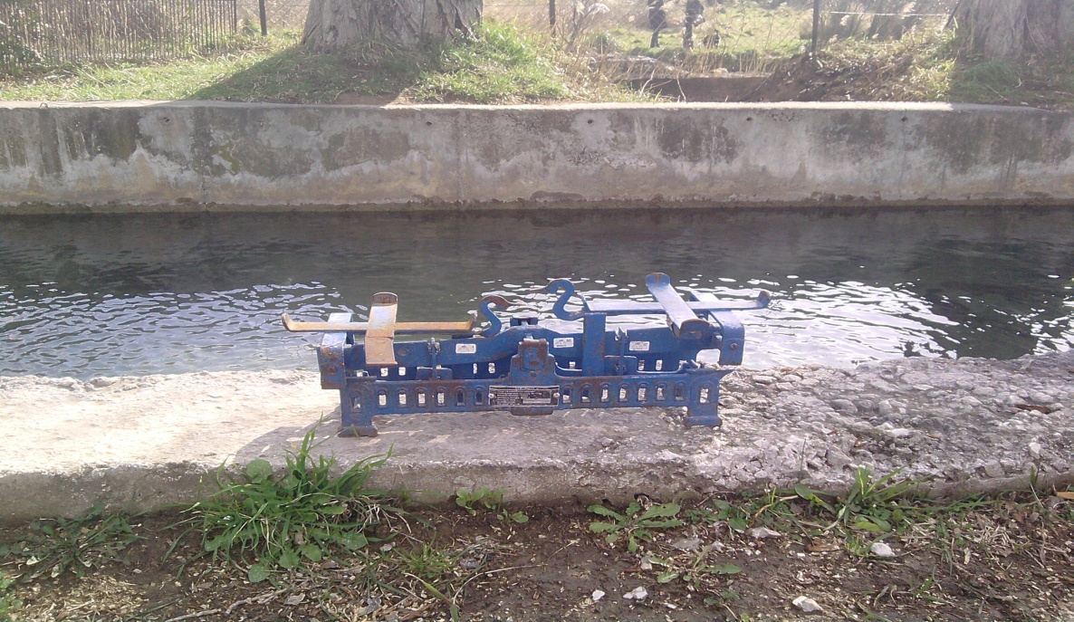
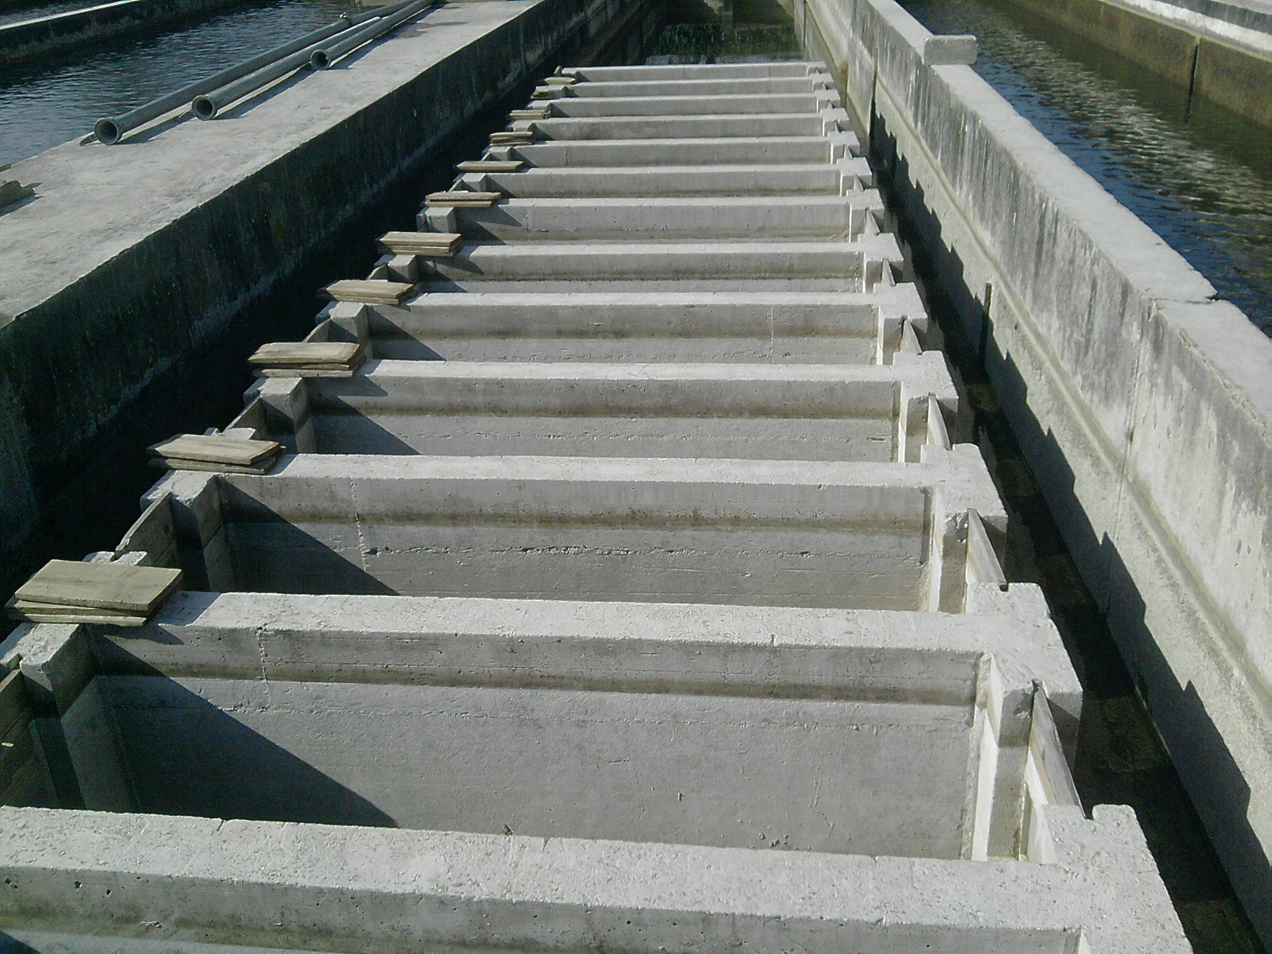

Slide 12
MARKO SMOLJAN
JOSIP GRBAVAC
3.A

Slide 13
